Slide 1
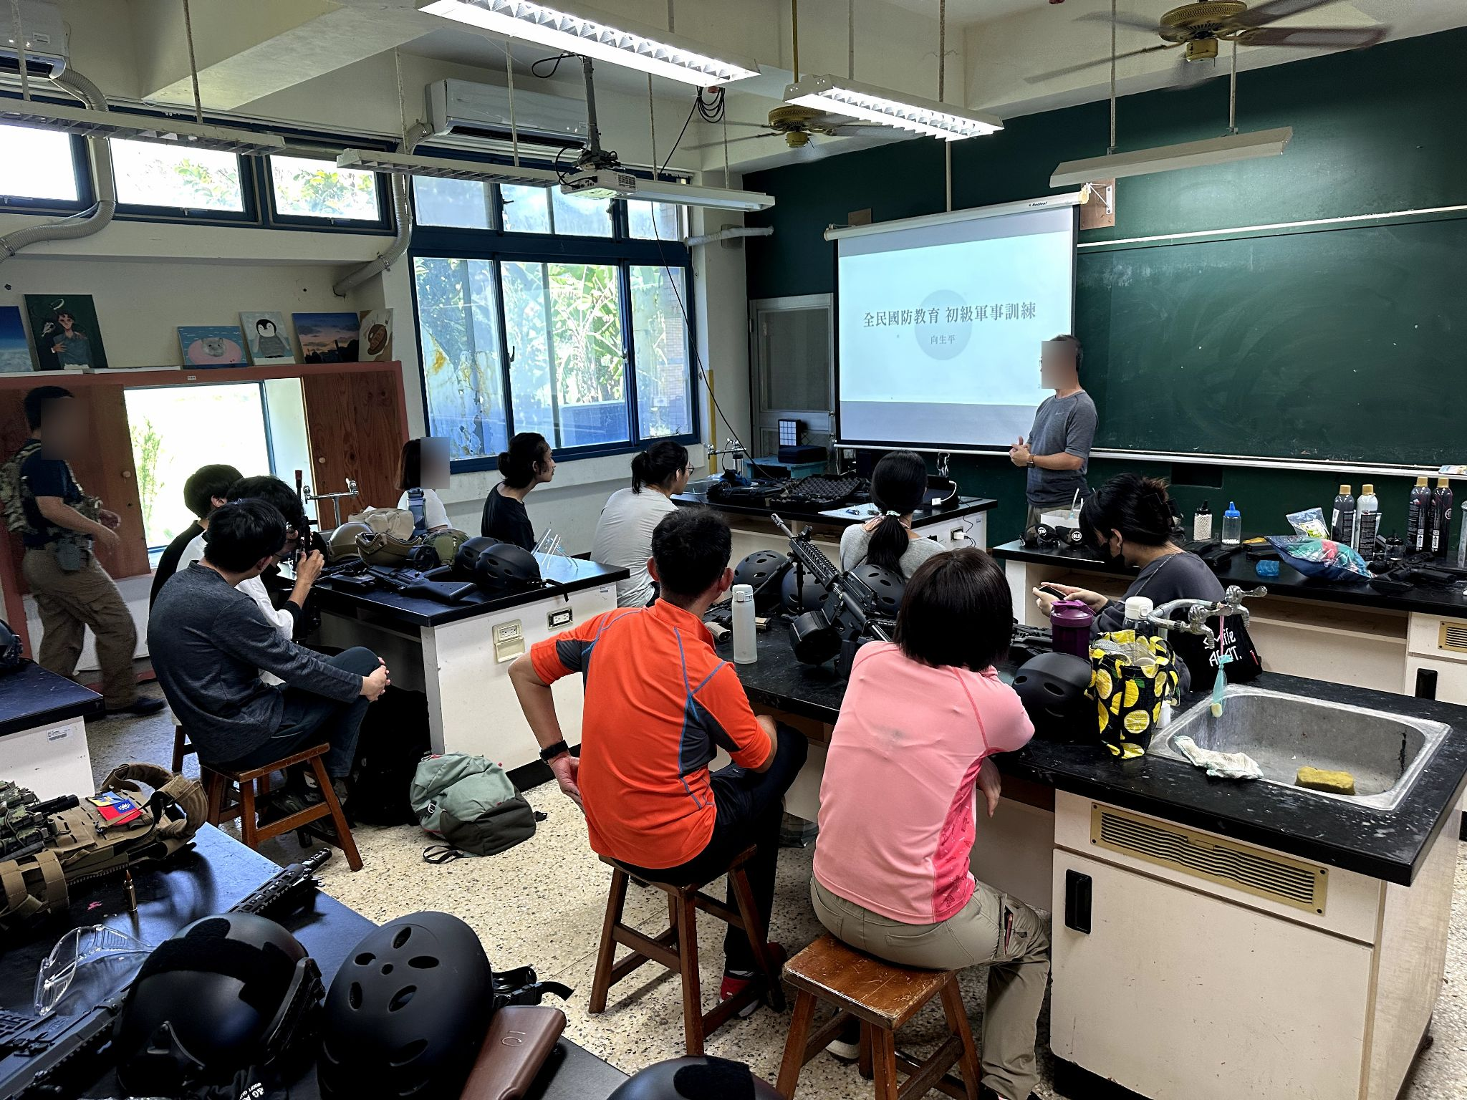
學校、家長、校友，一起來做國防教育。
Notes:
未來可能是國中~大學生要面對，如何事先做準備?

Slide 2
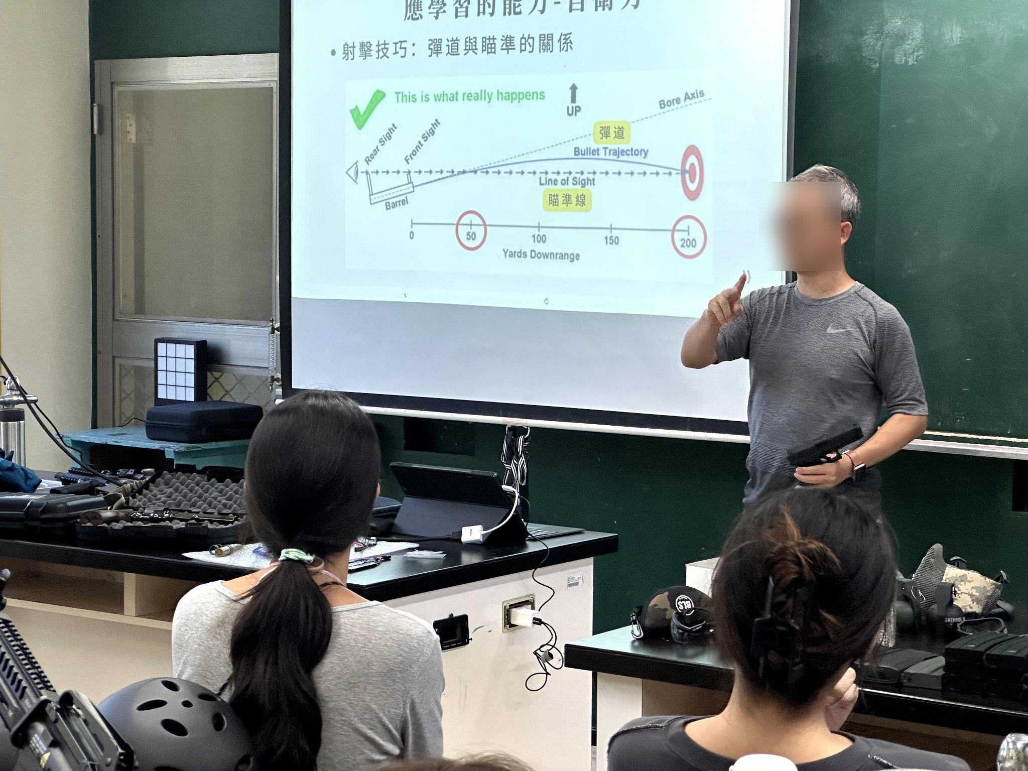
蘇軾【教戰守則】:欲使士大夫尊尚武勇，講習兵法；庶人之在官者，教以行陣之節；役民之司盜者，授以擊刺之術。
Notes:
思則有備，有備無患

Slide 3
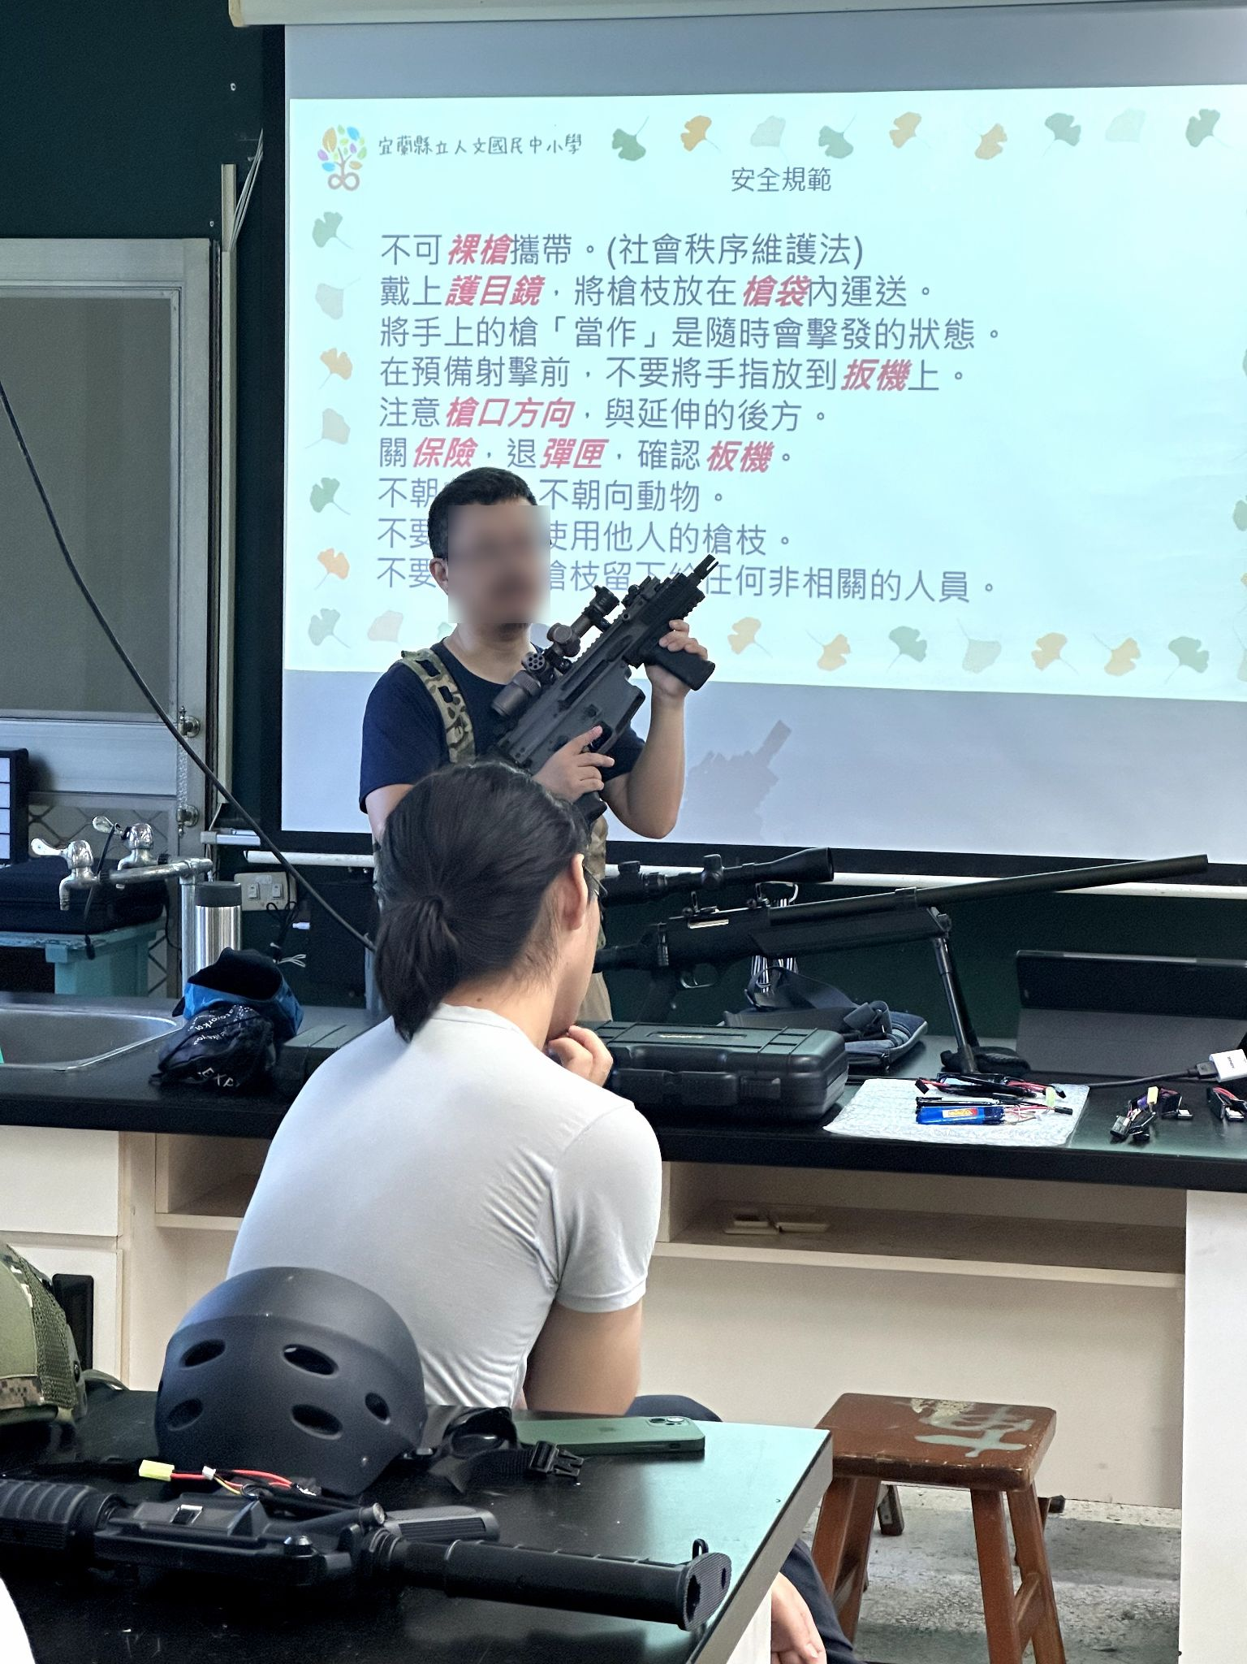
有教育才有安全，建立負責任的態度。
Notes:
以色列，瑞士，泰國… 都可以合法持有槍枝

Slide 4
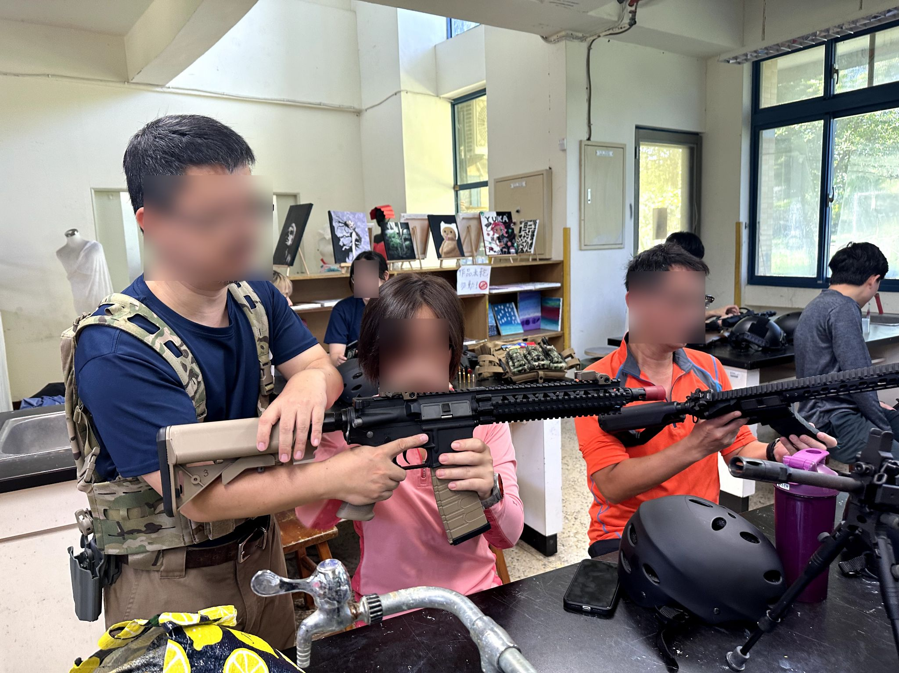
全民國防除了說，更要操作。
Notes:
百無一用是書生，全民國防教育的內容可以考試，實際幫助很少

Slide 5
國防不分男女，夫妻一起努力。
Notes:
國防是全民的事情，子彈沒有分男女，飛彈沒有長眼睛

Slide 6
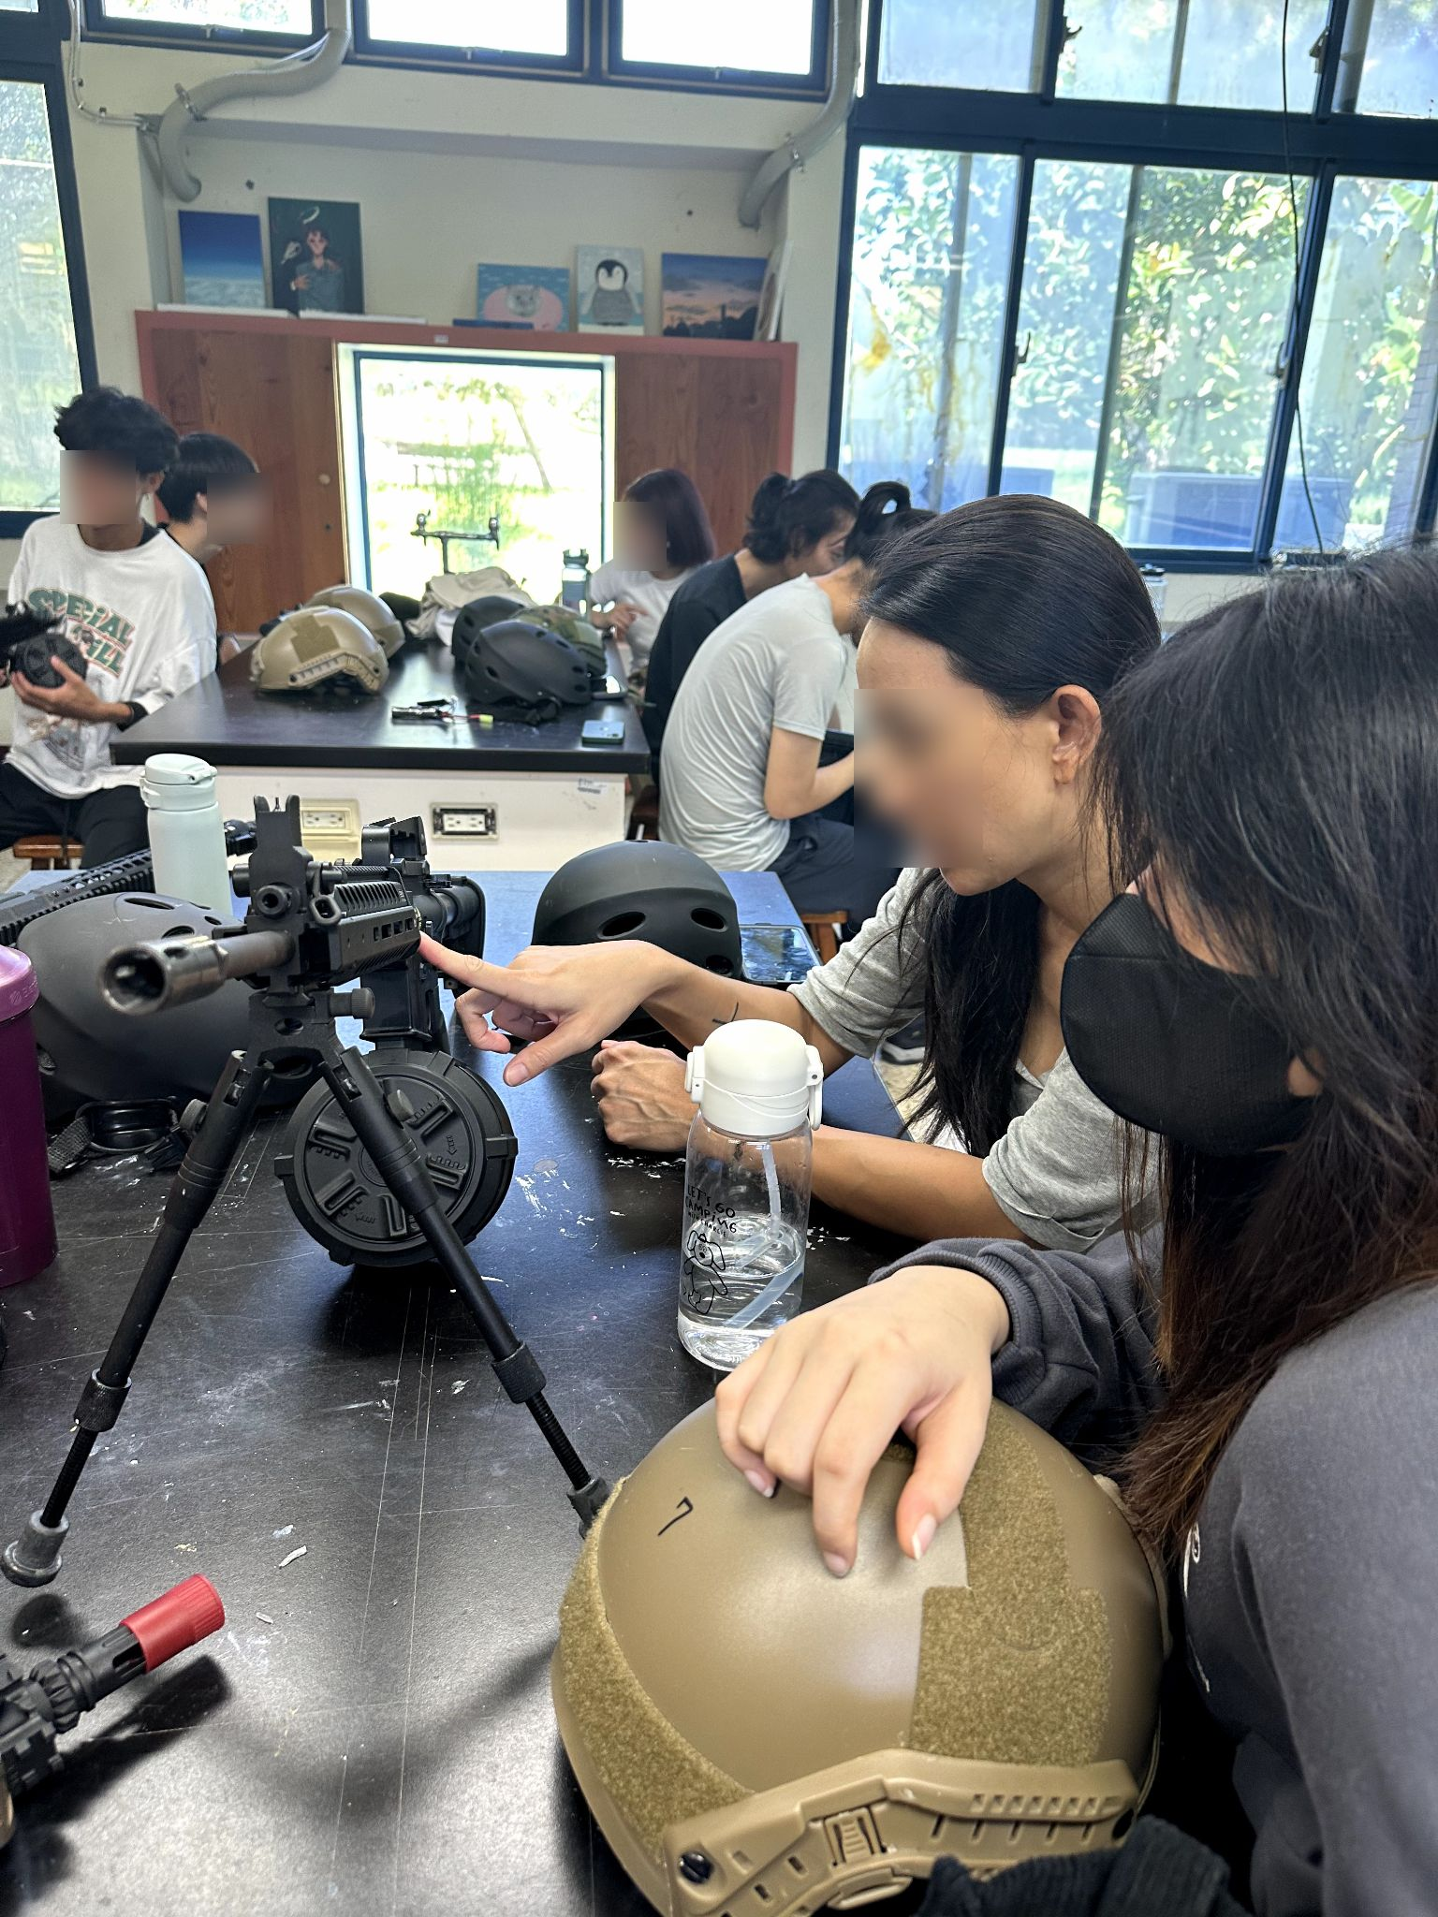
無知引發恐懼， 接觸才不會怕。
Notes:
無知引發恐懼，認知戰就是利用民眾的無知與恐懼

Slide 7
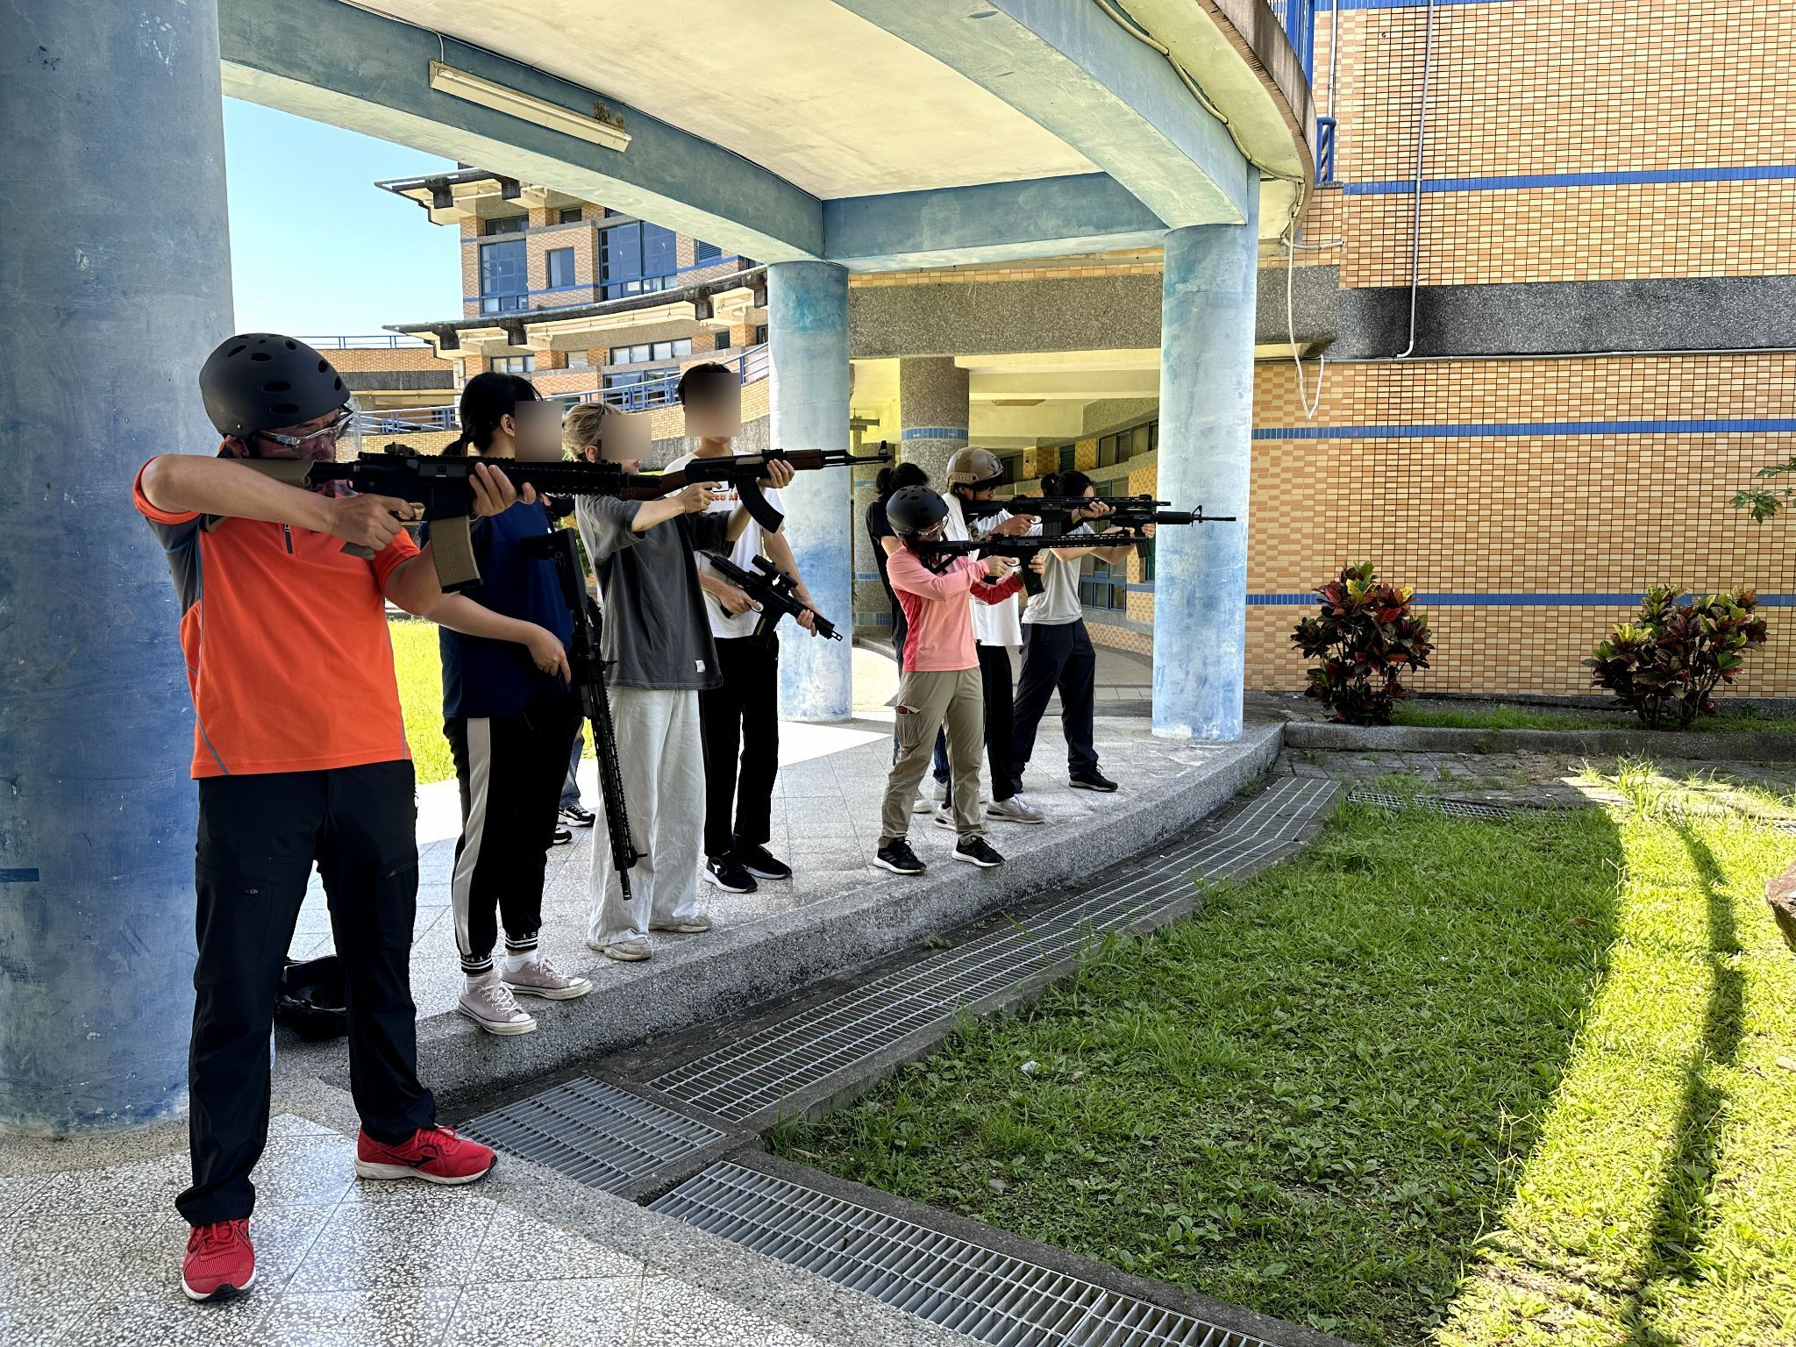
最方便就是立姿， 沒有人在趴的。
Notes:
國軍入伍都趴姿太落伍，美軍反而是很專精的狙擊手才趴姿射擊

Slide 8
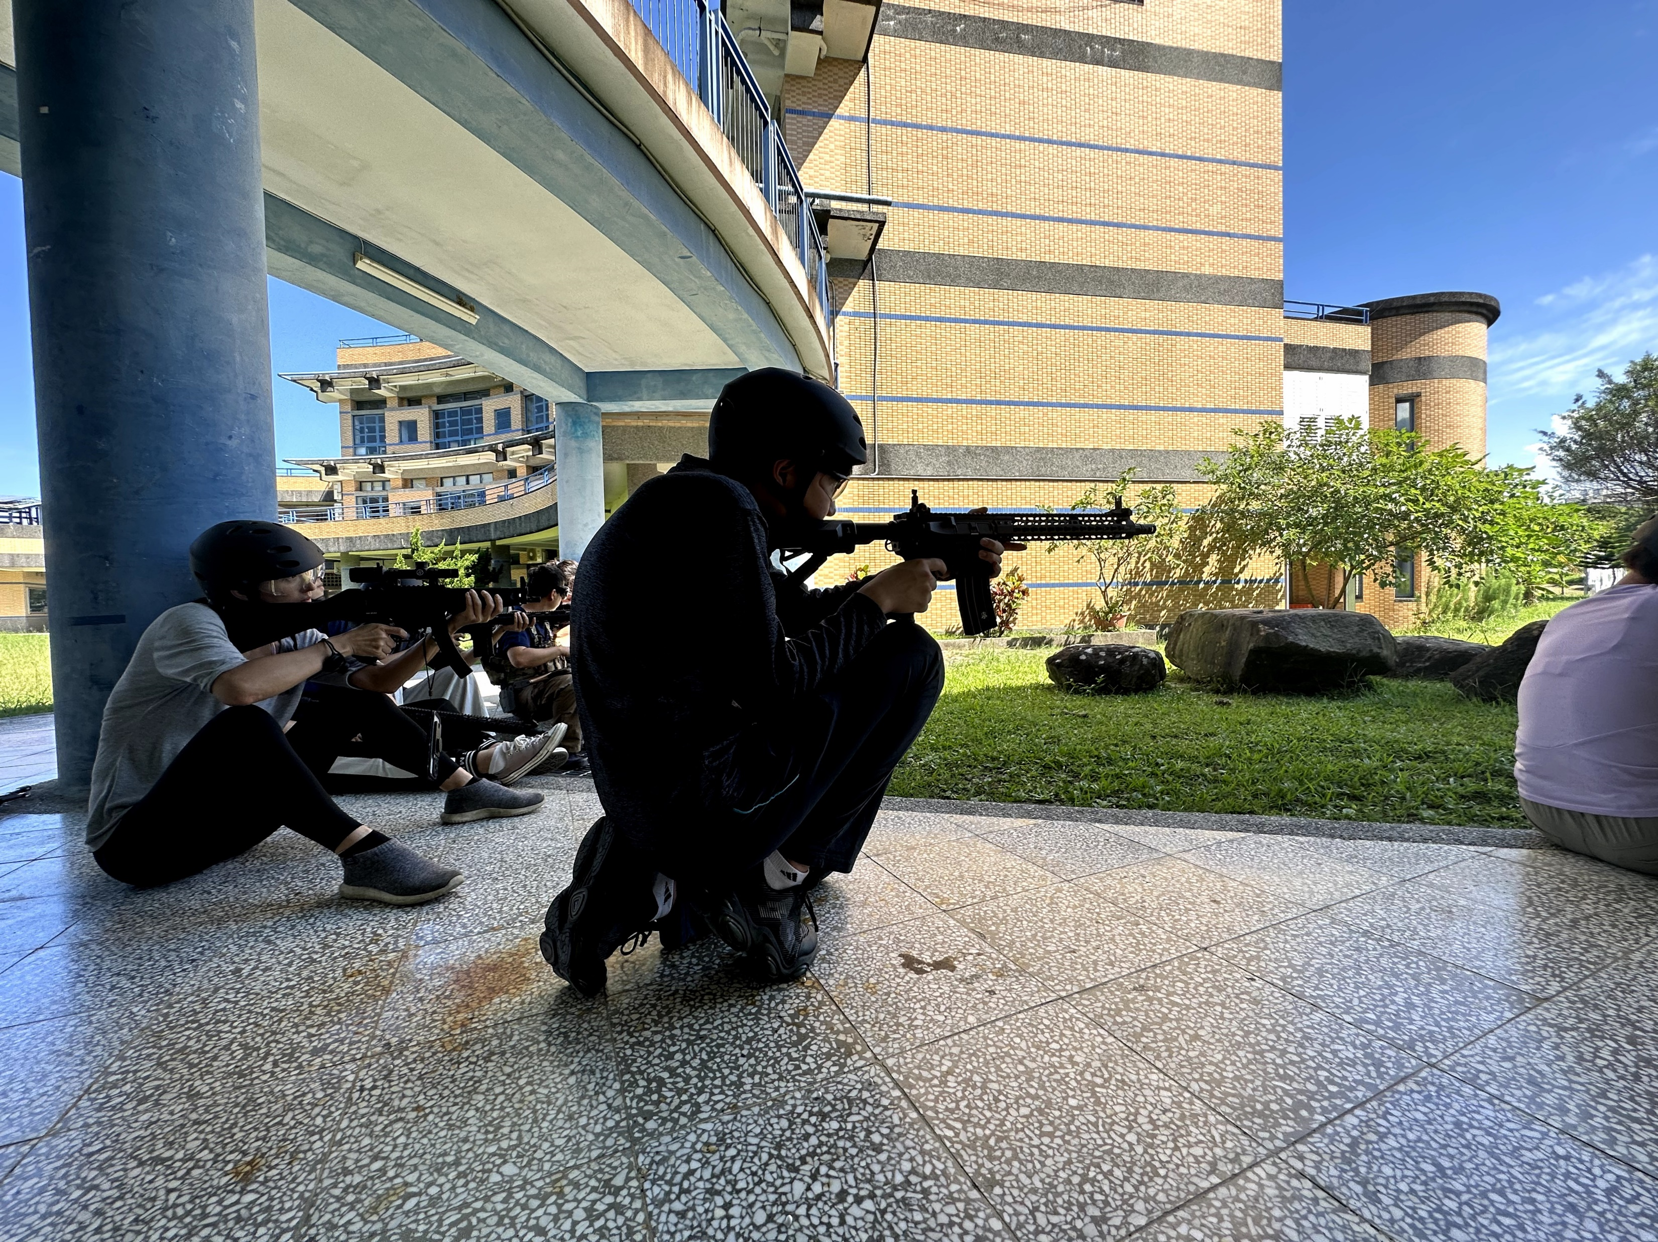
轉換跪姿與坐姿，以提高穩定性與命中率。

Slide 9
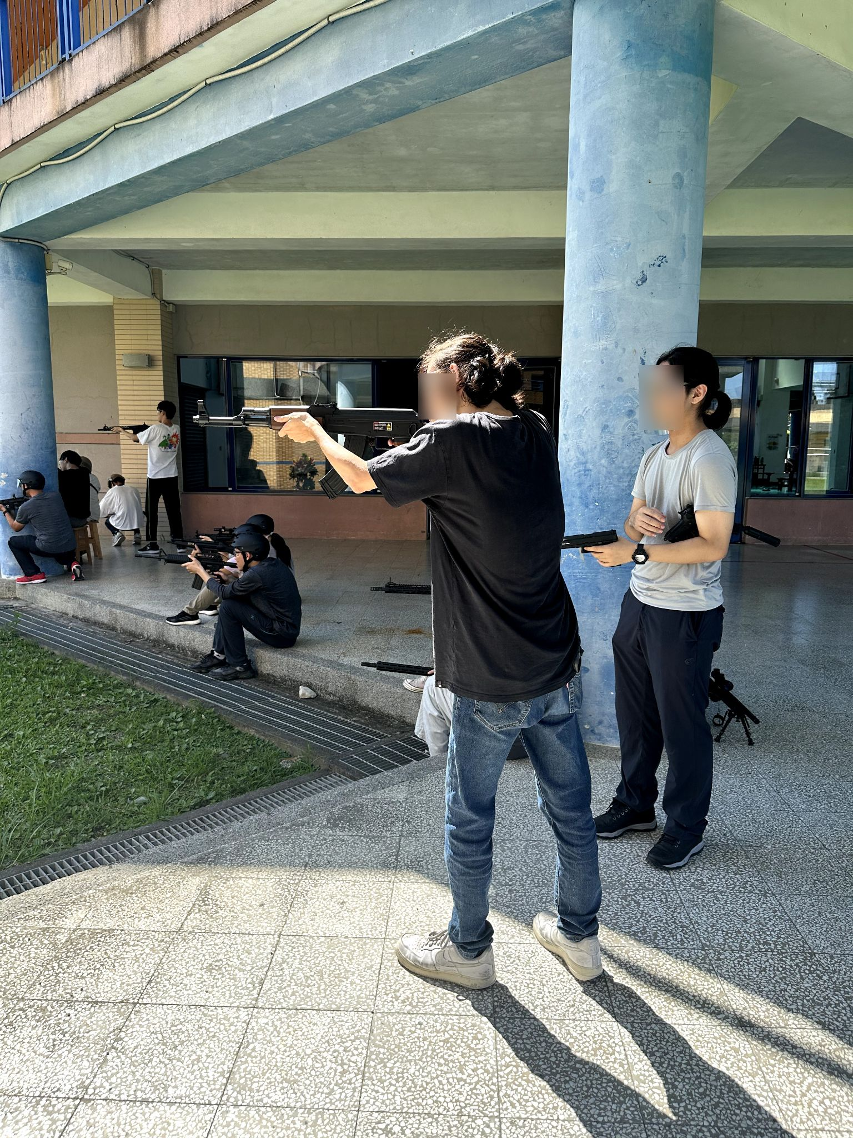
射擊量夠大，姿勢自然進步。
Notes:
國軍義務役受訓幾十發，聽說要提升到 1000 發
志願役 200 發 / 月
美軍新訓 2000 發
學校教育半年 5000 發，密集訓練兩天 1000 發

Slide 10
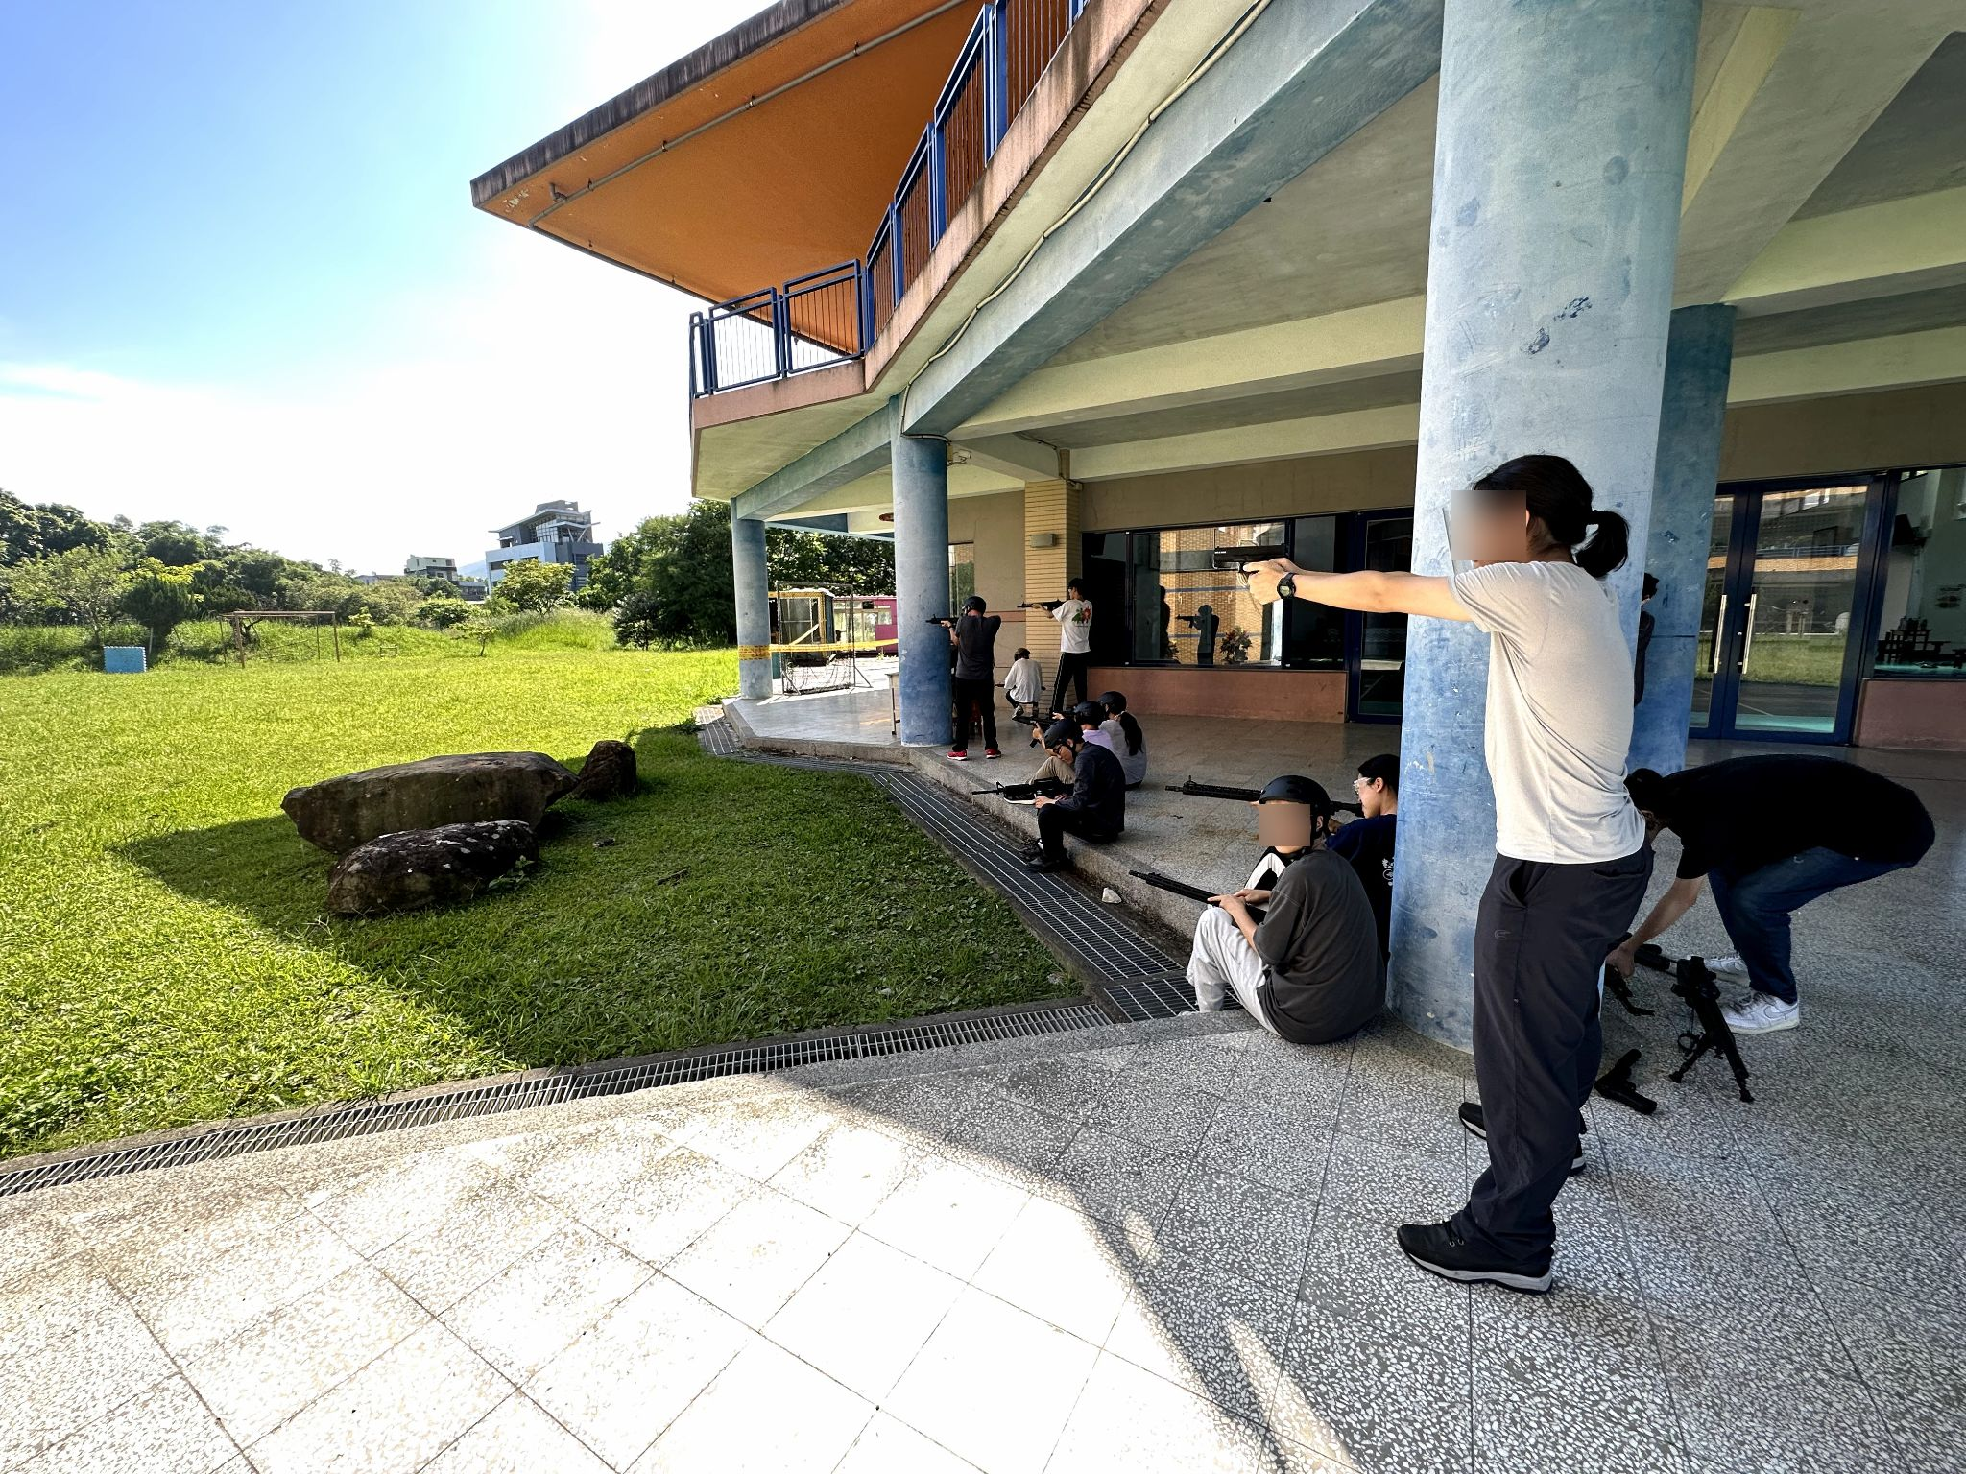
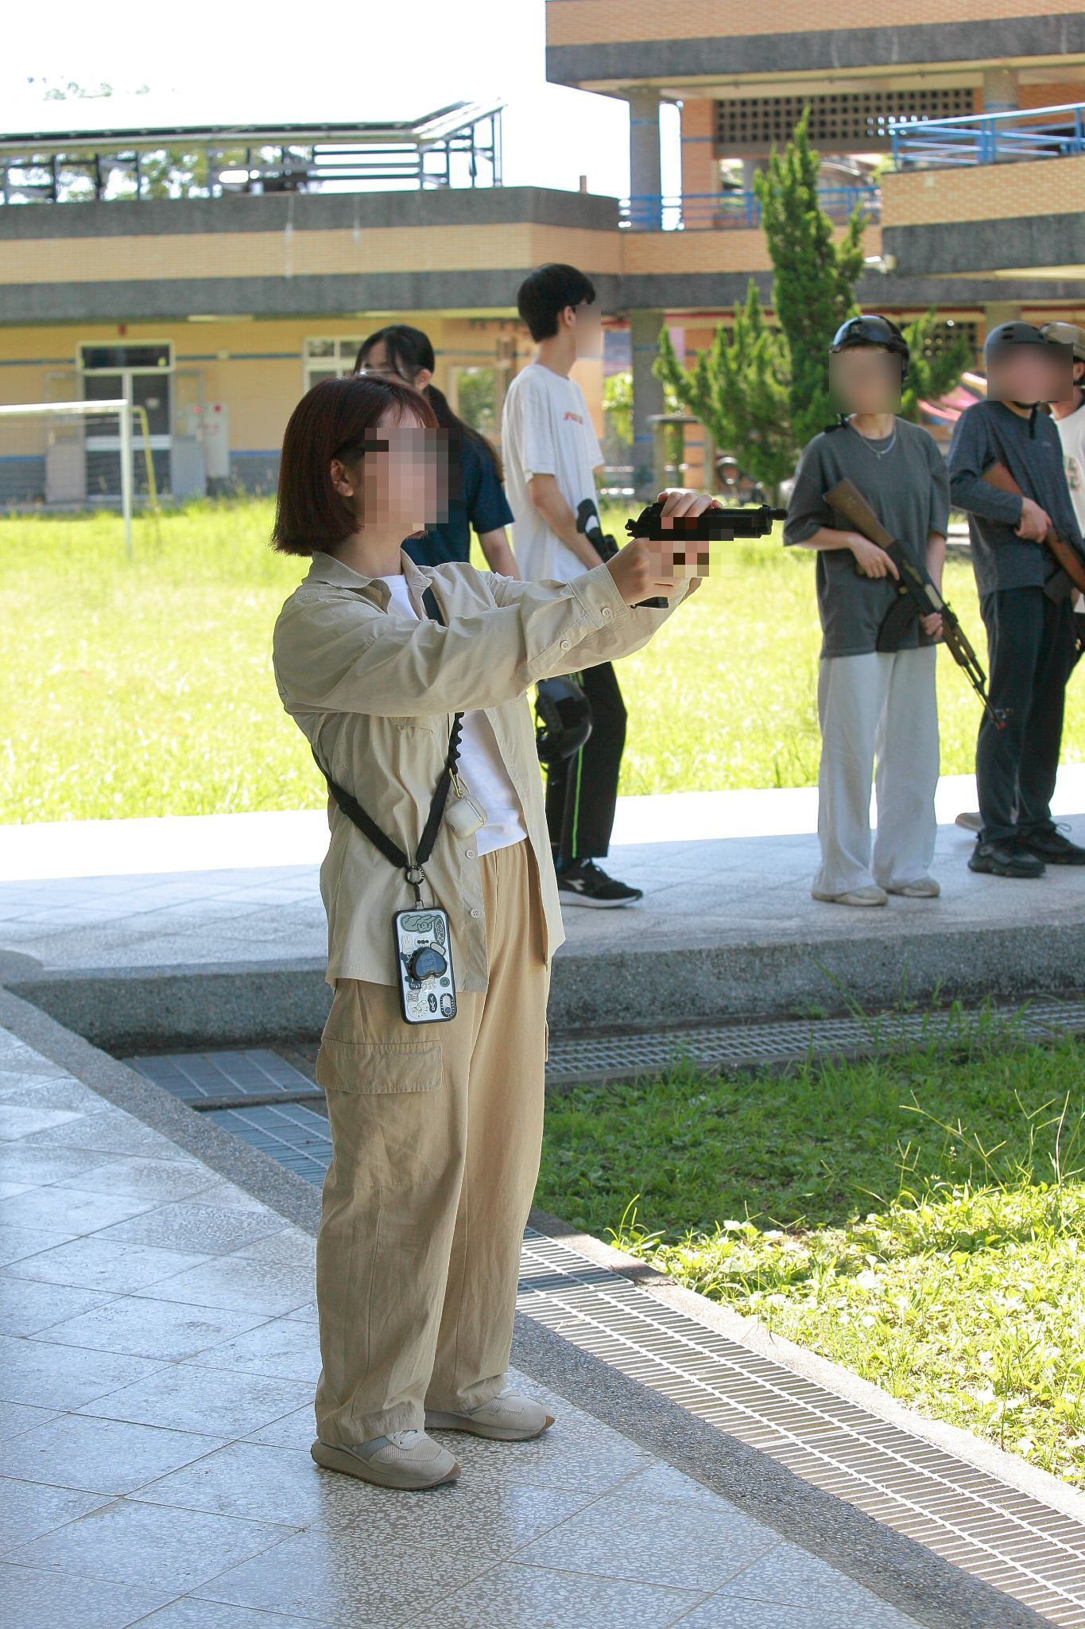
多多培養感情，才能得心應手。
Notes:
工欲善其事，必先利其器。
國軍武器規格都一樣，使用起來還是有差別

Slide 11
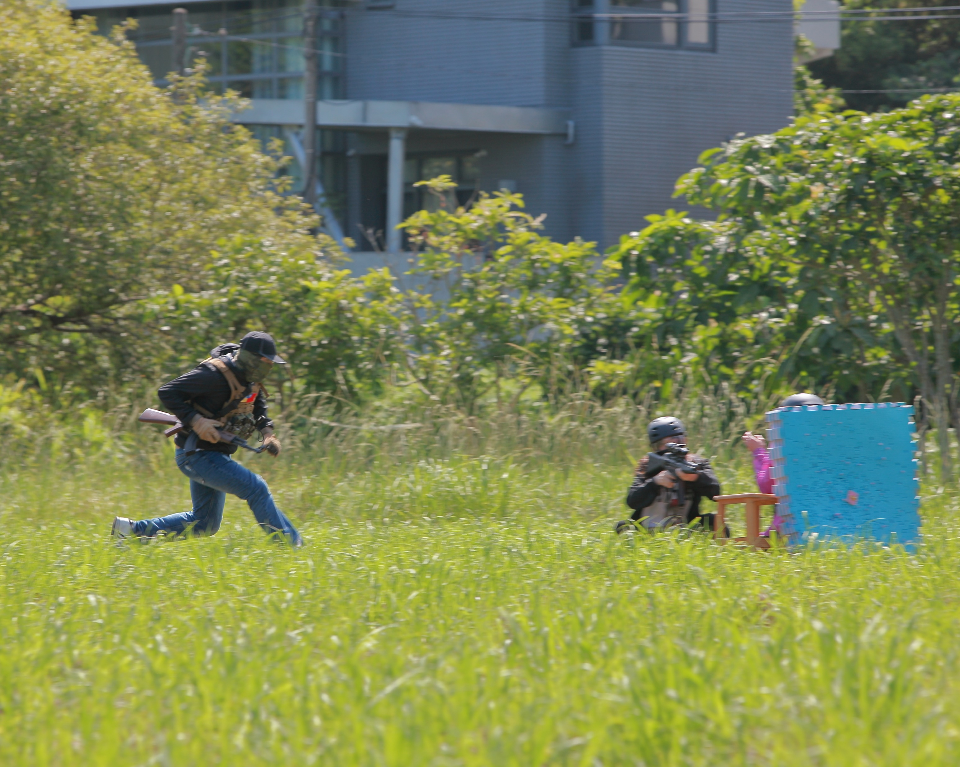
認真投入訓練，學習成長很快。
打混摸魚數饅頭，浪費時間浪費資源。
Notes:
改變黃埔精神大陸軍思想
重視人權，扎實訓練，授權基層應變

Slide 12
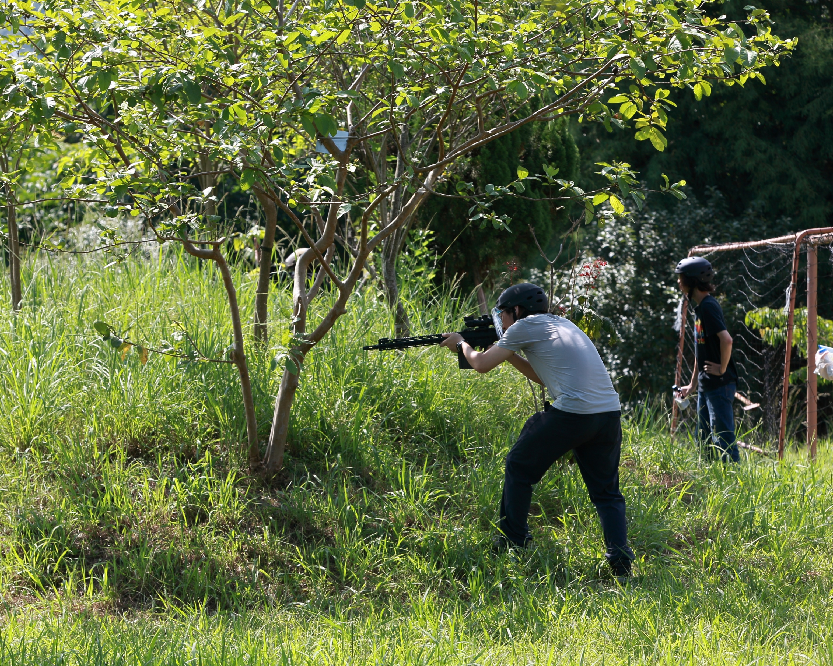
模擬戰場狀況學戰技，表演科目都不要。
Notes:
平常多失敗，戰時少失血；平常都 100 分，戰時考題變化，全都不會了

Slide 13
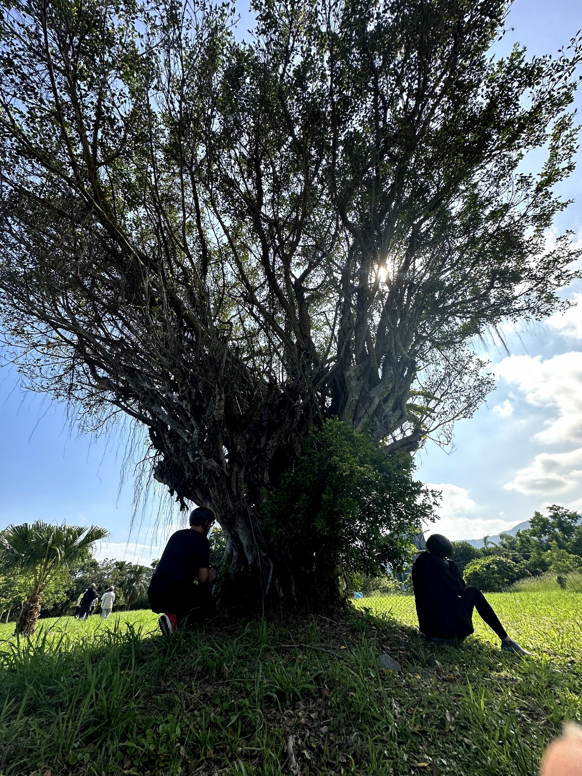
自己的家園自己顧。
不需要板凳與黃埔精神，需要完整的政策與精實的訓練。
Notes:
做真的訓練，做真的民防，不要刺刀術踢正步表演閱兵。
給國軍確實的訓練，好的裝備，狀況應變，尊重人權與意見，徹底發揮戰力。

